Slide 1
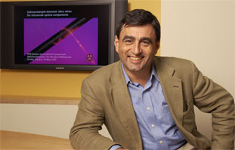
Metoda Peer Instruction
Eric Mazur, Harvardova univerzita 1991
https://www.youtube.com/watch?v=Z9orbxoRofI
https://www.youtube.com/watch?v=wont2v_LZ1E

Slide 2
Když jsem začínal učit základní kurz fyziky, strávil jsem mnoho času přípravou poznámek, které jsem rozdával na konci přednášky.
Po krátké době mně studenti požádali, jestli bych jim nemohl tyto poznámky dát předem, aby si toho nemuseli tolik zapisovat a mohli věnovat více pozornosti přednášce.
Jaké bylo moje překvapení, když si studenti na konci semestru stěžovali, že přednášky přesně nesledovaly předem rozdávané poznámky.
Zprvu mne to rozčarovalo, ale pak jsem rezignoval a přednášel jsem přesně podle poznámek.
Později jsem však zjistil, že pokud mají studenti poznámky předem, nevidí ve vlastní přednášce velký přínos.

Slide 3
Rok za rokem jsem psal na tabuli, že tlak je definován jako síla na jednotku plochy – definici, kterou lze najít v každé učebnici.
Rok za rokem si to studenti přepisovali do svých sešitů.
Jaké mrhání časem! Studentů i učitelů.
Jak studenti tak i já jsme věřili, že právě takto má vypadat výuka.
Jaký klam!

Slide 4
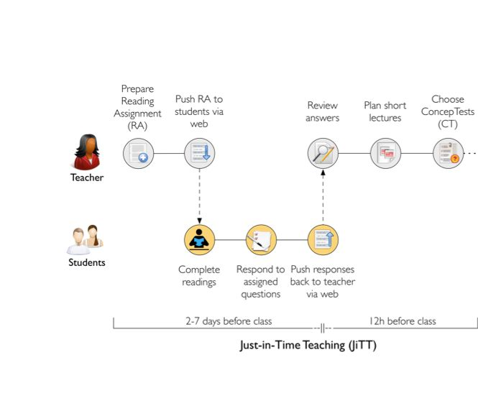
Peer Instruction – plná verze
Krok 1 – před vlastní výukou

Slide 5
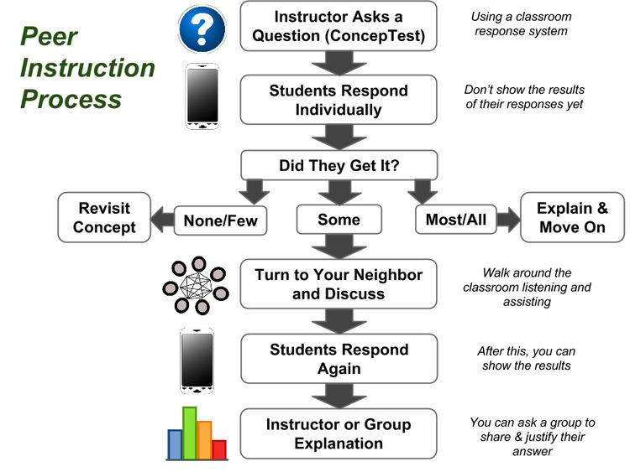

Slide 6
Technická realizace hlasování:
hlasovací zařízení
anonymita
možnost vyhodnocení výsledků
lístečky
jednoduchost, nulové investiční náklady
přehled o rozložení odpovědí

Slide 7
Který graf zobrazuje závislost potenciální energie kladného náboje v poli náboje záporného?
červený
zelený
modrý
černý
nedokáži určit

Slide 8
Elektrický dipól je umístěn v poli dle obrázku. Jaká bude výsledná síla pole působící na dipól?
bude mířit doprava
bude mířit doleva
síla bude nulová
nedokáži určit
Notes:
8

Slide 9
Průměr vodiče v obvodu je v jednom místě zúžen na polovinu. Proud vodičem v tomto místě
je stejný jako v jiné části obvodu
je poloviční
je dvojnásobný
je čtyřnásobný
nedokáži určit

Slide 10
Průměr vodiče v obvodu je v jednom místě zúžen na polovinu. Proudová hustota ve vodiči v tomto místě
je stejná jako v jiné části obvodu
je poloviční
je dvojnásobná
je čtyřnásobná
nedokáži určit
Notes:
10

Slide 11
Jaké je napětí mezi body A a B na obrázku?
1,2V
2V
4V
10V
nedokáži určit

Slide 12
Jak se změní proud, pokud obvod doplníme červeným vodičem?
vzroste 5x
vzroste 6x
klesne 5x
nezmění se
nedokáži určit

Slide 13
Do magnetického pole vlétne zleva rychlostí v záporně nabitá částice a zprava stejnou velikostí rychlosti kladně nabitá částice (viz obr.). V magnetickém poli se částice vychýlí
obě nahoru
obě dolů
kladná nahoru, záporná dolů
záporná nahoru, kladná dolů
nedokáži určit
Notes:
13

Slide 14
Přes magnetické pole dle obrázku je překříženo pole elektrické tak, že elektron, který do obou polí vlétnul zespodu, se dále pohybuje přímočaře nezměněnou rychlostí. Intenzita elektrického pole musí mít směr
doprava
doleva
před nákresnu
za nákresnu
nedokáži určit
Notes:
14

Slide 15
Pokud vodičem tvaru kvádru, umístěném v magnetickém poli, protéká elektrický proud, vytvoří se na vodiči příčné tzv. Hallovo napětí. Jaká je polarita tohoto napětí?
Jedná se o tzv. Hallův jev, který se využívá pro měření magnetické indukce.
kladný vlevo, záporný vpravo
kladný vpravo, záporný vlevo
nedokáži určit
Notes:
15

Slide 16
Do magnetického pole zespodu vlétnou jedenkrát ionizované kladné ionty kyslíku a uhlíku a pohybují se naznačenými trajektoriemi. Oba ionty mají stejnou počáteční rychlost. Jaká trajektorie odpovídá iontu kyslíku?
Na tomto principu pracuje tzv. Bainbridgeův hmotnostní spektrograf.
zelená
červená
nelze určit
nedokáži určit

Slide 17
Diplomová práce Marie Múčkové

